Slide 1
相关分析（1）

Slide 2
一、相关分析的意义
二、相关图 相关系数

Slide 3
变量间的关系
变量间的关系有两种类型：函数关系和相关关系。
函数关系——
是一一对应的确定关系。
设有两个变量 x 和 y ，变量 y 完全依赖于 x ，则称 y 是 x 的函数，记为 y = f (x)，其中 x 称为自变量，y 称为因变量。
各观测点都严格落在一条线上。
例如：
  圆的面积（S）与半径之间非关系可表示为S = π R² ；
  某种商品的销售额(y)与销售量(x)之间的关系可表示为 y = p x (p 为单价)

Slide 4
相关关系——
变量间确实存在、但数量上不固定的相互依存。这种关系不能用函数关系精确表达；
一个变量的取值不能由另一个变量惟一地确定；当变量 x 取某个值时，与之相关的变量 y 的取值可能有若干个；
各观测点分布在一条直线或曲线周围.

Slide 5
相关关系的例子
  商品的消费量(y)与居民收入(x)之间的关系
  商品销售额(y)与广告费支出(x)之间的关系
  粮食亩产量(y)与施肥量(x₁) 、降雨量(x₂) 、温度(x₃)之间的关系
  收入水平(y)与受教育程度之间的关系(x)
  父亲身高(y)与子女身高(x)之间的关系
  ……

Slide 6
相关关系的类型
1、按相关关系涉及的因素多少分为：
  单相关——一元相关，两变量间的相关关系；
  复相关——多元相关，三个（或以上）变量间的相关关系；
2、按相关的表现形态分为：
  直线相关——观察点的分布大致呈现为一条直线；
  曲线相关——观察点的分布大致呈现为一条曲线

Slide 7
（续）
3、按相关方向分为：
正相关——两变量大体上呈同方向变化；
负相关——两变量大体上呈反方向变化。

Slide 8
二、相关关系的测定
  相关图
  相关系数

Slide 9
（一）相关表和相关图
相关图——也称为散点图。一对数据对应坐标图上一个点，将成对的观察数据表现为坐标图的散点而形成的图。

Slide 10
相关关系的图示




























完全正线性相关
完全负线性相关
非线性相关






























正线性相关
负线性相关
不相关

Slide 11
相关分析实例
例1 从大学统计系学生中随机抽取16人,分
析统计学成绩和数学成绩的关系

Slide 12
相关分析实例
例2 十只小鸡的体重与鸡冠的数据:
分析小鸡的体重与鸡冠的相关关系

Slide 13
相关分析实例
例3 :
某公司为了了解营销手段对某一种食品产品的销售量产生的影响，统计了三年期间的周销售数据
研究周销售量,促销价格,特色广告之间的相关关系

Slide 14
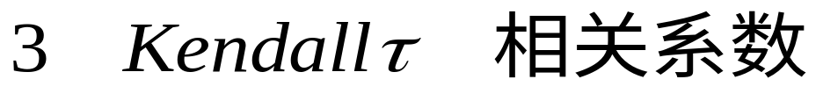
（二）相关系数
1 Pearson 简单相关系数
2 Spearman等级相关系数

Slide 15
Pearson 简单相关系数
Pearson 简单相关系数用来度量
定距变量间的线性相关关系

Slide 16
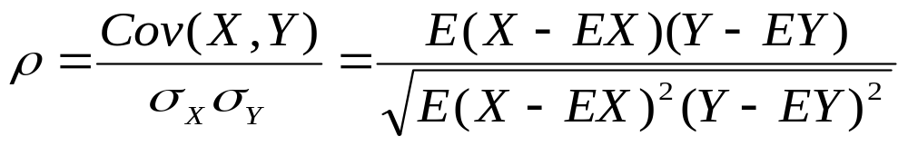
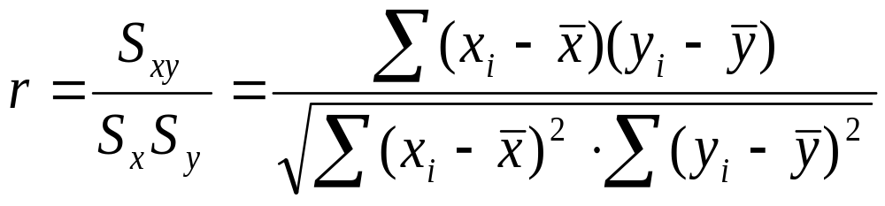
Pearson 简单相关系数

Slide 17
相关系数取值及其意义
r 的取值范围是 [-1,1]
r <0，为负线性相关；
r>0 为正线性相关
3 |r|=1，为完全相关；
  r =1，为完全正相关
  r =-1，为完全负正相关
r = 0，不存在线性相关关系

Slide 18
（续）
相关程度的三级划分法：
|r|＜0.4, 低度线性相关
0.4≤|r|＜0.7, 显著线性相关
0.7≤|r|＜1, 高度线性相关

Slide 19
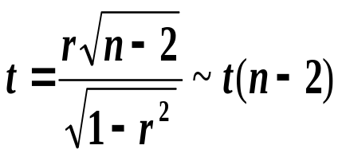
相关系数的显著性检验
——t 检验
检验的步骤为：
  提出假设：H₀：ρ = 0 ；H₁： ρ ≠ 0
  确定检验的统计量：
  计算检验统计量的值或 P值，确定显著性水平α，并作出决策：
    若|t|>t_{α/2} ，拒绝H₀（即总体线性相关显著）
    若|t|<t_{α/2}，接受H₀ （即总体线性相关不显著）

Slide 20
Spearman等级相关系数
例题
歌手编号 | 1 | 2 | 3 | 4 | 5 | 6 | 7 | 8 | 9 | 10
甲评委评分 | 9.7 | 9.6 | 9.1 | 8.4 | 9.2 | 9.0 | 9.4 | 8.8 | 8.3 | 8.5
乙评委评分 | 9.1 | 9.4 | 8.5 | 9.0 | 8.6 | 9.2 | 9.6 | 9.9 | 8.9 | 8.3

Slide 21
Spearman等级相关系数
目的
Spearman等级相关系数用来度量
定序变量间的线性相关关系

Slide 22
Spearman等级相关系数
秩
将样本值从小到大排序,排列的序号
称为相应数据的的秩,对相同的数据取
序号的平均值作为秩

Slide 23
Spearman等级相关系数
例题
歌手编号 | 1 | 2 | 3 | 4 | 5 | 6 | 7 | 8 | 9 | 10
甲评委评分 | 9.7 | 9.6 | 9.1 | 8.4 | 9.2 | 9.0 | 9.4 | 8.8 | 8.3 | 8.5
乙评委评分 | 9.1 | 9.4 | 8.5 | 9.0 | 8.6 | 9.2 | 9.6 | 9.9 | 8.9 | 8.3
甲评委评分等级 | 1 | 2 | 5 | 9 | 4 | 6 | 3 | 7 | 10 | 8
乙评委评分等级 | 5 | 3 | 9 | 6 | 8 | 4 | 2 | 1 | 7 | 10

Slide 24
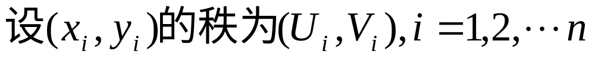
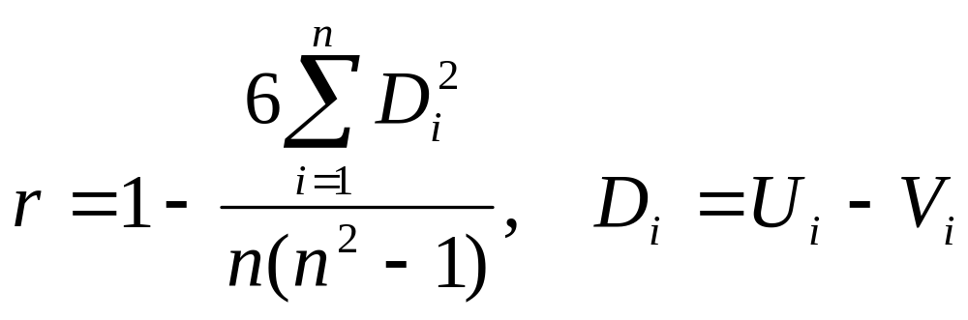
Spearman等级相关系数
计算公式

Slide 25
Spearman等级相关系数
性质
若两变量正相关性较强,r趋近于1
若两变量负相关性较强,r趋近于-1
若两变量相关性较弱, r趋近于0
若两变量完全正相关性,r=1,
若两变量完全负相关性,r=-1

Slide 26

目的
用非参数方法来度量定序变量间的线性相关关系

Slide 27

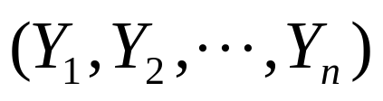
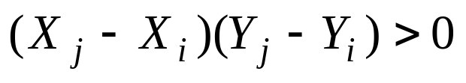
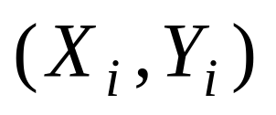
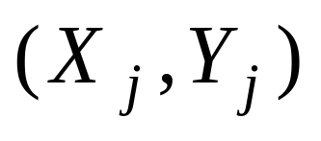
一致
在样本 中
如果
称
与
一致

Slide 28
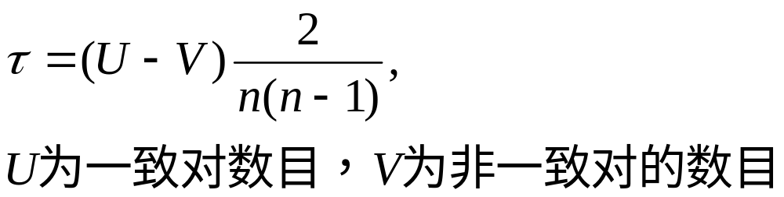
计算

Slide 29
相关分析实例
定序变量的分析实例
例1 评委评分数据:分析两位评委评分的
相关程度

Slide 30
结果分析
从表中可看出，两位评委评分的Kendall相关系数为0.200，这表明两位评委评分正相关。两位评委评分的相关性检验p值为0.421>0.05，接受原假设，即两位评委评分是不相关的。Spearman相关分析所得到的结果类似。

Slide 31
第一节 相关分析(2)

Slide 32
Correlate菜单
相关分析用于描述两个变量间联系的密切程度，其特点是变量不分主次，被置于同等的地位。
在Analyze的下拉菜单Correlate命令项中有三个相关分析功能子命令Bivariate过程、Partial过程、 Distances过程，分别对应着相关分析、偏相关分析和相似性测度的三个spss过程。

Slide 33
Correlate菜单
Bivariate过程用于进行两个或多个变量间的相关分析，如为多个变量，给出两两相关的分析结果。
Partial过程，当进行相关分析的两个变量的取值都受到其他变量的影响时，就可以利用偏相关分析对其他变量进行控制，输出控制其他变量影响后的相关系数。
Distances过程用于对同一变量各观察单位间的数值或各个不同变量间进行相似性或不相似性分析一般不单独使用，而作为因子分析等的预分析。

Slide 34
Bivariate相关分析
在进行相关分析时，散点图是重要的工具，分析前应先做散点图，以初步确定两个变量间是否存在相关趋势，该趋势是否为直线趋势，以及数据中是否存在异常点。否则可能的出错误结论。

Slide 35
基本操作
Analyze—Correlate—Bivariate，

Slide 36
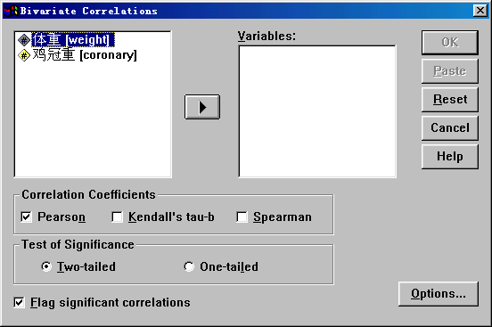
计算积距相关系数，连续性变量才可采用。
计算Kendall秩相关系数，适合于定序变量或不满足正态分布假设的等间隔数据。
计算Spearman秩相关系数，适合于定序变量或不满足正态分布假设的等间隔数据。
图8－1 Bivariate Correlations 对话框
见图8－2
双侧检验
单侧检验
在输出结果中，相关系数的右上角上有“＊”则表示显著性水平为0.05；右上角上有“＊＊”则表示显著性水平为0.01。

Slide 37
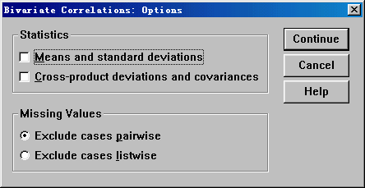
图8－2 Optins 对话框
对每一个变量输出均值、标准差和无缺省值的观测数。
叉积离差和协 方差距阵。
计算某个统计量时，在这一对变量中排除有缺省值的观测值。
对于任何分析，有缺省值的观测值都会被排除。

Slide 38
相关分析实例
连续变量的相关分析实例
例 十只小鸡的体重与鸡冠的数据:
分析小鸡的体重与鸡冠的相关关系

Slide 39
相关分析实例
连续变量相关分析实例数据表
观测 号 | 1 | 2 | 3 | 4 | 5 | 6 | 7 | 8 | 9 | 10
体重 （克） | 83 | 72 | 69 | 90 | 90 | 95 | 90 | 91 | 75 | 70
鸡冠重 （毫克） | 56 | 42 | 18 | 84 | 56 | 107 | 90 | 68 | 31 | 48

Slide 40
结果分析
从表中可看出， Pearson相关系数为0.865，即小鸡的体重与鸡冠的相关系数为0.865，这两者之间不相关的双尾检验值为0.001。。
从统计结果可得到，小鸡的体重与鸡冠重之间存在正相关关系，当小鸡的体重越大时，则小鸡的鸡冠越重。并且，否定了小鸡的体重与鸡冠重之间不相关的假设。

Slide 41
分析步骤
相关分析实例
1）输入数据，依次单击Analyze—Correlate—Bivariate，打开Bivariate Correlations对话框
2）选择weight 和coronary变量进入 Variables框中。
3）在Correlation Coefficients栏内选择Pearson。

Slide 42
分析步骤
相关分析实例
4）在Test of Significance栏选择Two-tailed。
5）选择Flag significant correlation。
6）单击Options按钮，选择Mean and standard deviations、Cross-product deviations and covariances、Exclude cases pairise选项。
7）单击OK完成。

Slide 43
相关分析实例
权威主义和地位欲评秩
学生 | A | B | C | D | E | F | G | H | I | J | K | L
权威主义 | 2 | 6 | 5 | 1 | 10 | 9 | 8 | 3 | 4 | 12 | 7 | 11
地位欲 | 3 | 4 | 2 | 1 | 8 | 11 | 10 | 6 | 7 | 12 | 5 | 9

Slide 44
分析步骤
相关分析实例
1）输入数据，依次单击Analyze—Correlate—Bivariate，打开Bivariate Correlations对话框
2）选择power和position 变量进入 Variables框中。
3）在Correlation Coefficients栏内选择Spearman选项。
4）在Test of Significance栏选择Two-tailed。
5）选择Flag significant correlation。
6）单击Options按钮，选择Mean and standard deviations、Cross-product deviations and covariances、Exclude cases pairise选项。
7）单击OK。

Slide 45
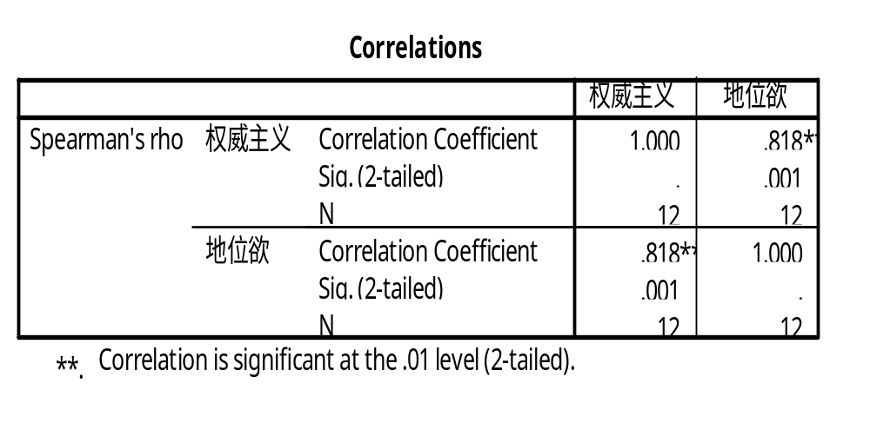
相关分析实例
结果分析
从表中可看出，权威主义和地位欲的相关系数为0.818，这表明权威主义越高的人地位欲也越高。权威主义与地位欲不相关的假设检验值为0.001，否定假设，即权威主义与地位欲是相关的。

Slide 46
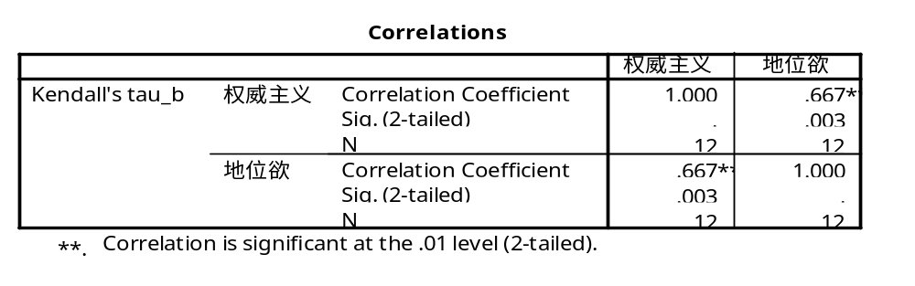
3、定序变量的Kendall分析实例
仍用前例中的数据（数据文件：权威（Spearman相关）.sav） 。操作过程相同，只是在第3）步在Correlation Coefficients栏内选择Kendall’s选项。结果如下：
从表中可看出，权威主义和地位欲的相关系数为0.667，这表明权威主义越高的人地位欲也越高。权威主义与地位欲不相关的假设检验值为0.003，否定假设，即权威主义与地位欲是相关的。Kendall相关分析所得到的结果类似于Spearman分析。

Slide 47
第2节 偏相关分析

Slide 48
例 partial.sav
某地29名13岁男童身高,体重及肺活量的数据,计算身高,体重与肺活量的简单相关系数

Slide 49
偏相关系数
目的
  在多要素所构成的系统中，先不考虑其它要素的影响，而单独研究两个要素之间的相互关系的密切程度，这称为偏相关。用以度量偏相关程度的统计量，称为偏相关系数。

Slide 50
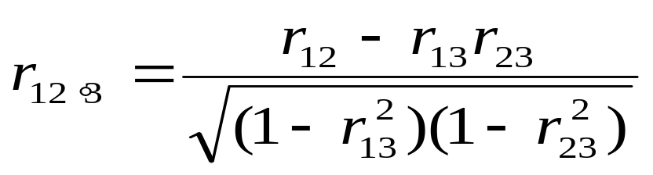


偏相关系数
  3个要素的偏相关系数

Slide 51
偏相关系数
性质
① 偏相关系数分布的范围在-1到1之间；
② 偏相关系数的绝对值越大，表示其偏相关程度越大；

Slide 52
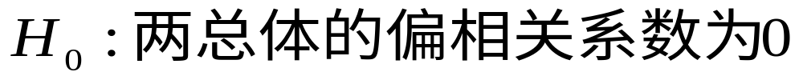
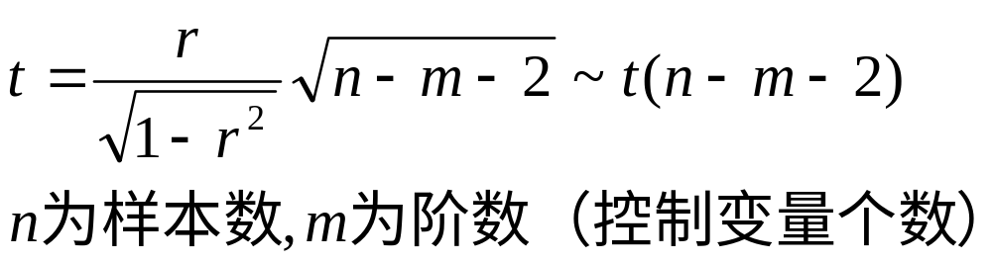
偏相关系数

Slide 53
基本操作
Anylyze Correlate Partial
【Variables】
用于选入需要进行偏相关分析的变量，至少需要选入两个。
【Controlling for】
用于选择需要在偏相关分析时进行控制的协变量，如果不选入，则进行的就是普通的相关分析。

Slide 54
基本操作
【Test of Significance】
意义同前，用于确定是进行相关系数的单侧（One-tailed）或双侧（Two-tailed）检验，一般选双侧检验。
【Display actual significince level】
用于确定是否在结果中给出确切的P值，一般选中。

Slide 55
基本操作
【Options钮】
选项
Statistics复选框组 可选的描述统计量。它们是：
Means and standard deviations每个变量的均值和标准差
Zero-order correlations给出包括协变量
在内所有变量的相关阵
Missing Values:缺失值处理

Slide 56
实例
例1 partial.sav
某地29名13岁男童身高(x1),体重(x2)及
肺活量(y)的数据,计算简单相关系数.
体重被控制时,计算身高与肺活量的偏
相关系数,并做假设检验

Slide 57
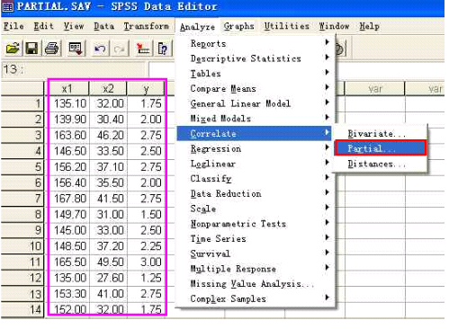

Slide 58
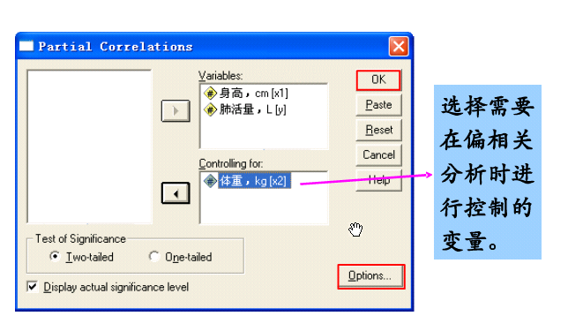

Slide 59
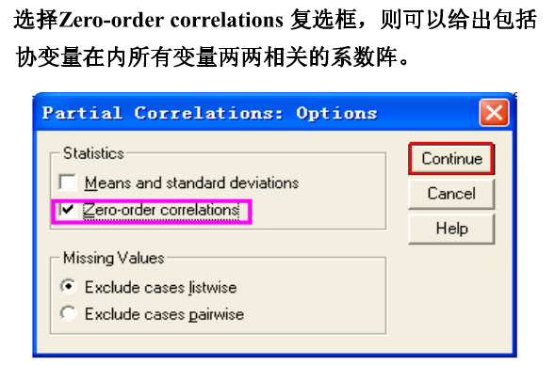

Slide 60
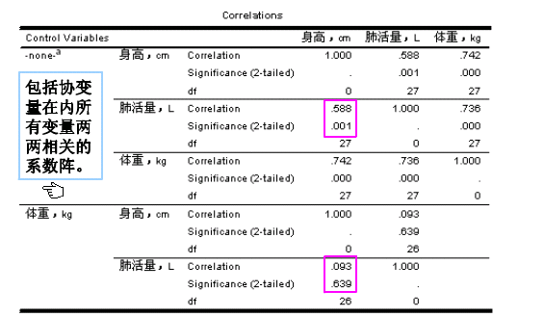

Slide 61
结果分析：
(1) 身高与体重的相关系数是0.742，与肺活量的相关系数是0.588；体重与肺活量的相关系数是0.736，相关性都是显著的。
(2) 当控制体重时，身高与肺活量的偏相关系数为0.093，p值为0.639，相关性不显著。
(3) 一开始时计算得身高与肺活量有显著相关性是因为它们的相关关系中包含了身高对体重的影响及体重对肺活量的影响，当体重的影响被剔除后，相关性就变得不显著了。

Slide 62
例题
安徽省国民收入与城乡居民存款余额的相关性分析data10-01
用相关矩阵观察起始工资（salbegin）和现工资（salary）与雇员本人个方面条件的关系。Data07-03
使用四川绵阳地区三年生中山柏的数据，分析月生长量与月平均气温、月降雨量、月平均日照时数、月平均湿度这四个气候因素哪个有关。Data10-03

